Slide 1



Python OCR UYGULAMASI
Recep Karademir

Slide 2
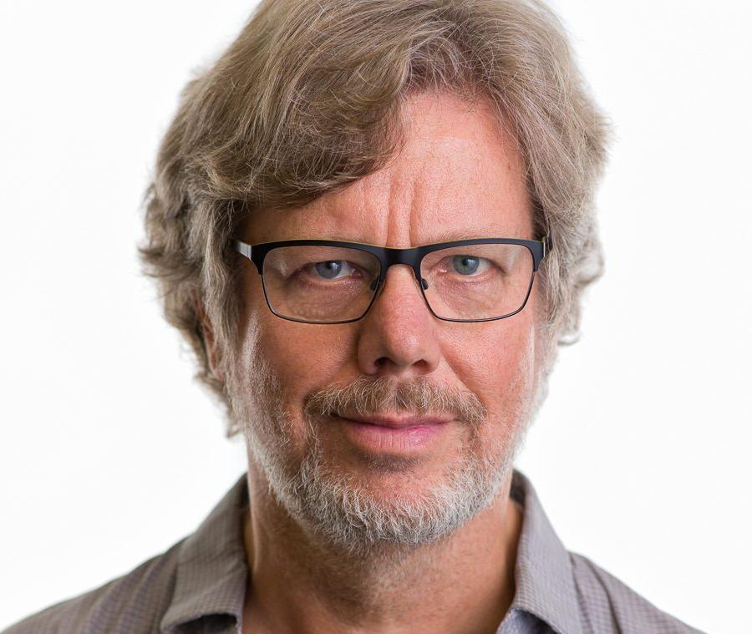
Python
Tasarlayan: Guido van Rossum
Hizmete girdiği tarih: 1991
Python, nesne yönelimli, yorumlamalı, birimsel ve
etikileşimli yüksek seviyeli bir programlama dilidir.
Python uyumlu platformlar:
Windows, Linux ,Unix, Mac, Symbian ve dahası

Slide 3
Python
Daha kolay öğrenilir.
Program geliştirme sürecini kısaltır.
C ve C++ aksine ek bir derleyiciye ihtiyaç duymaz.
Daha okunaklı ve girintilere dayalı basit sözdizimi vardır.
Python ile geliştirilenler:
Battlefield 2 (Oyun) – Civilization IV ( Oyun) – World of Tanks(Oyun)
Dropbox – Pinterest – Reddit – Blender
Inkscape – Udemy – Instagram

Slide 4

Ocr(Optik Karakter Tanımlama)
Ocr: Doküman veya basılı her tür bilgi kaynağının dijital ortamdaki fotoğraflarını OCR programları tarafından piksel piksel incelenerek
harf, rakam veya diğer ASCII sembollerin karakter olarak
(word, excel, text gibi formatlarda) kaydedilmesidir.
Tesseract:Tesseract, Hewlett Packard tarafından geliştirilen
ve 2005 yılında açık kaynak haline getirilen OCR kütüphanesidir.

Slide 5

Ocr
OpenCV: Görüntü işlenmesine ve makine öğrenmesine yönelik
2500’den fazla algoritmanın bulunduğu açık kaynak kodlu
programlama kütüphanesidir.
Karakter tanımlama yapılmadan önce OpenCv(cv2) ile
kaynak fotoğrafa gürültü azalma filtreleri ya da threshold gibi
bazı ön işlemler yapılarak çıktıdaki hata oranı azaltılabilir.

Slide 6
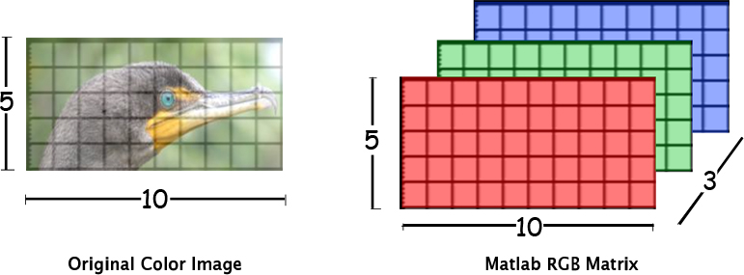
Ocr Nasıl Çalışır
Fotoğrafları matris olarak
ifade edecek olursak,
5x10 boyutundaki bir
fotoğraf için 5x10 boyutunda
3 adet matris gereklidir.
Her çok boyutlu matris fotoğrafın bir renk katmanı bilgisini tutar.
Jpg için katman sayısı 3 iken
Png için katman sayısı 4 tür. (Red, Green, Blue, Alpha)

Slide 7
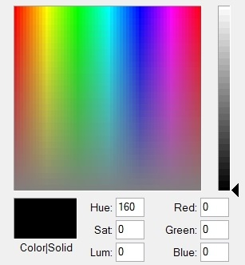
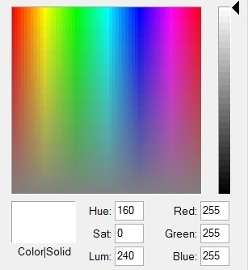
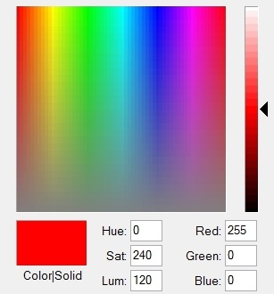
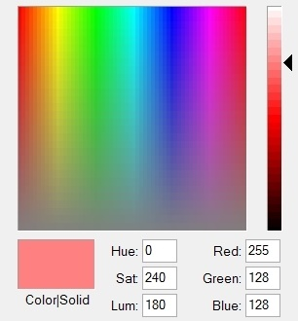
Ocr Nasıl Çalışır(RGB renk kodları)
Siyah Beyaz Kırmızı Pembe
Red Green Blue Red Green Blue Red Green Blue Red Green Blue
0 0 0 255 255 255 255 0 0 255 128 128

Slide 8
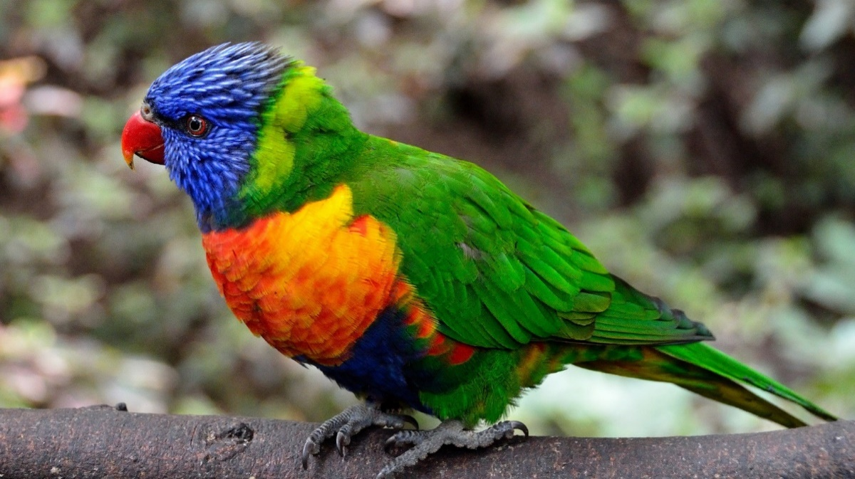
Ocr Nasıl Çalışır(RGB Fotoğraf)
Karakterleri tanımlamak için fotoğrafı üç katmanlı renk kodlamasından tek katmanlı renk kodlamasına indiririz.
Böylelikle karakter kıyaslaması yapılırken her fotoğraf için aynı ortamda etiketli karakter seti kullanılabilir.
Tanımlama hızı da tek renk katmanlı fotoğraflarda çok daha hızlı yapılacaktır.
R
G
B
[0,…,255]
[0,…,255]
[0,…,255]

Slide 9
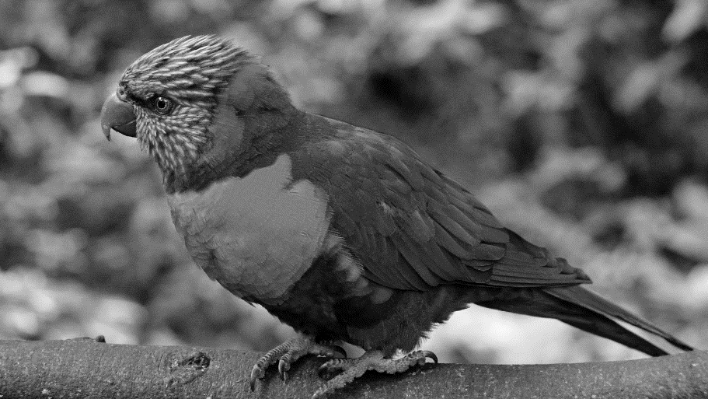
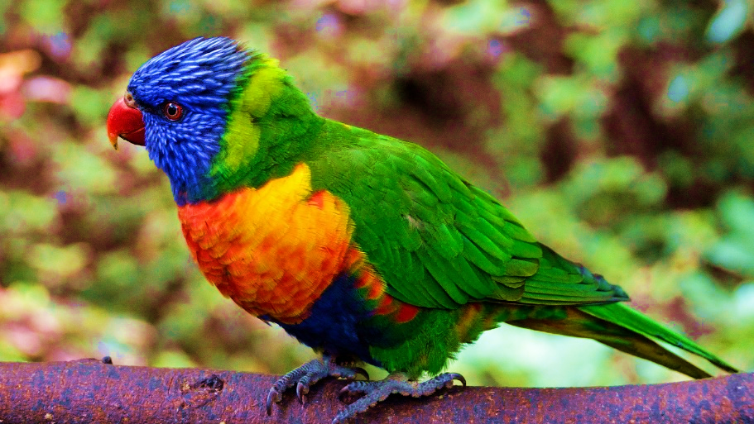
Ocr Nasıl Çalışır(Gray ve binary dönüşüm)
Gri seviye olan fotoğraf için piksellerin renk yoğunluğu 0 ile 255 arasında ifade edilecektir. Binary fotoğrafta 0 veya 255 tir.
Karakterlerin hatlarının belirginleşmesi ve fotoğraftaki istenmeyen parazitin(gürültünün) arındırılması için ikili(binary) fotoğrafa dönüşüm yapılır.
[0,…,255]
{0,255}

Slide 10
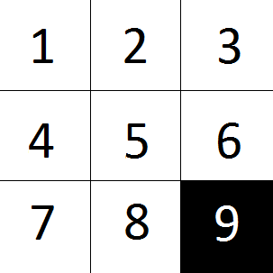
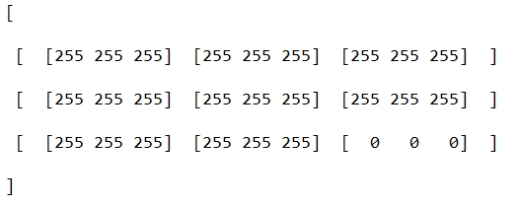
Ocr Nasıl Çalışır(Binary Fotoğraf Matrisi İnceleme)
3 piksellik
sağ alt köşesinde nokta olan fotoğraf
3 piksellik fotoğraf (piksellere ayrılmış)

Slide 11
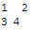
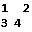
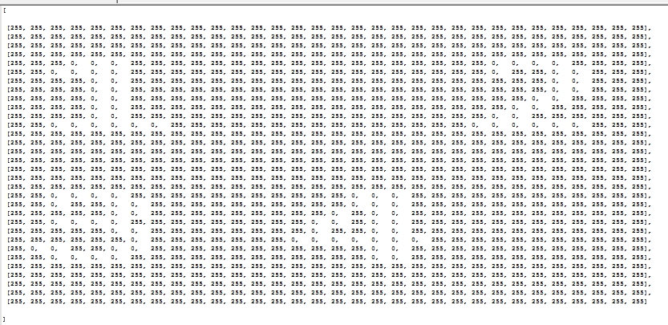
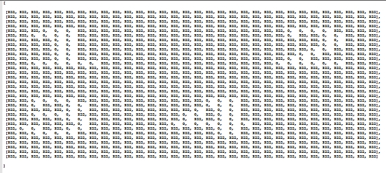
Ocr Nasıl Çalışır(Fotoğrafın işlenmesi)
32x32 piksellik renkli olan fotoğrafa ön işlemler(gürültü azaltma ve filtreler) uygulanır.
Fotoğrafın matris olarak kayıtlı hali. [32x32]
Fotoğrafın renk seviyesi
siyah-beyaz olarak sıkıştırılır. Fotoğraf bilgisi çok boyutlu bir matrise aktarılır.

Slide 12
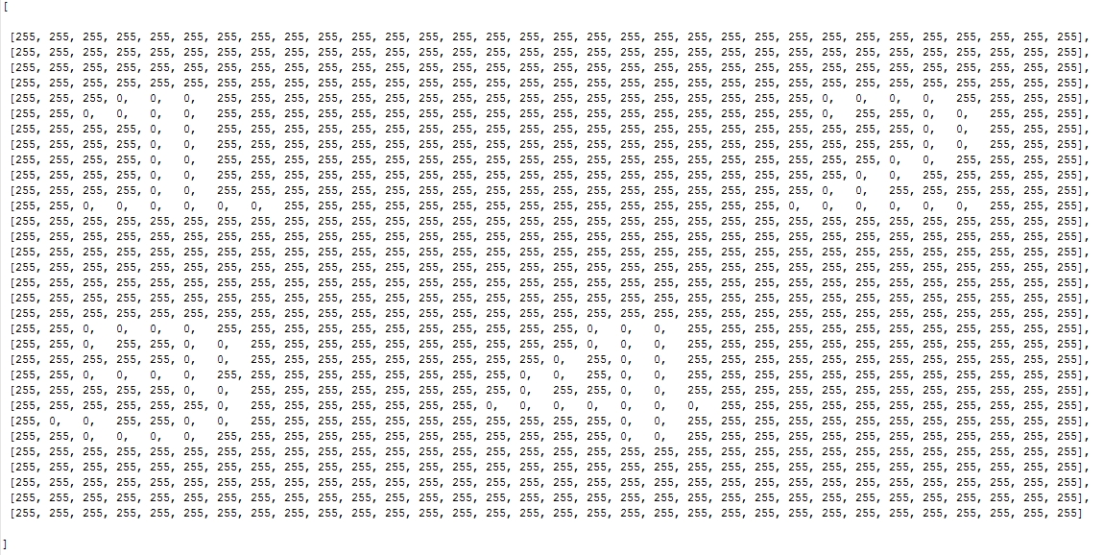
Ocr Nasıl Çalışır(Fotoğraf matrisinin işlenmesi)
Siyah(0) ve beyaz(255) renk kodu ile kaydedilmiş çok boyutlu matris.

Slide 13
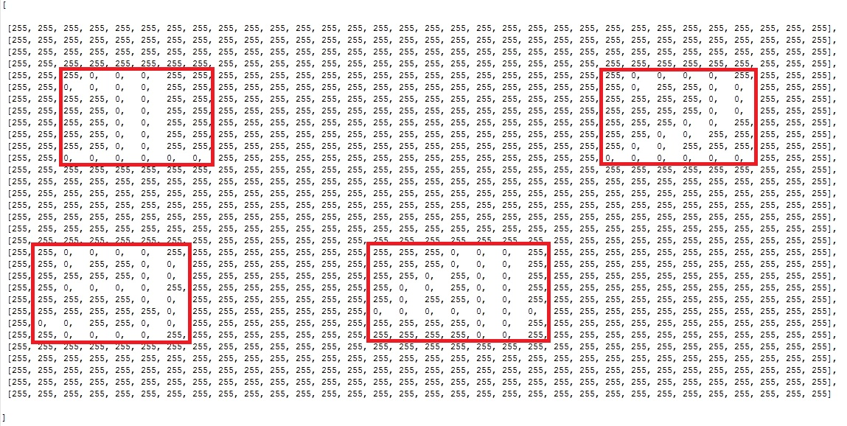
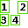
Ocr Nasıl Çalışır(Karakter alanı tespit)

Slide 14
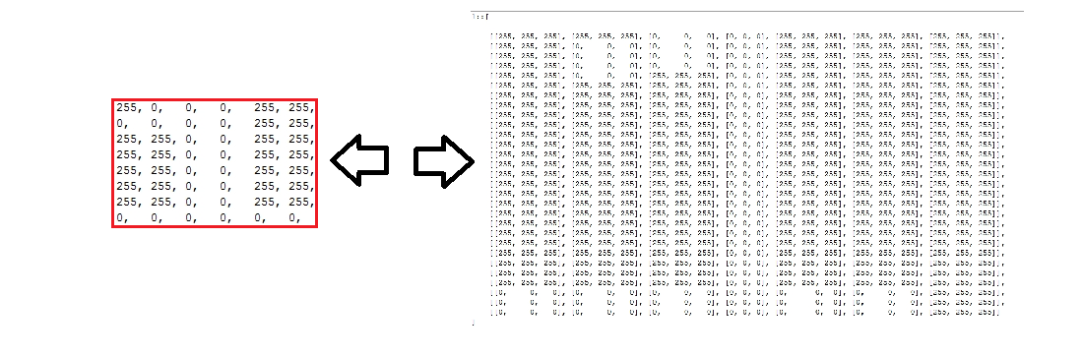
Ocr Nasıl Çalışır(Karakter alanı)
Etiketli olan karakter setindeki bir matris
Kaynak fotoğraftaki karakter alanı
Etiketli olan ve aynı boyuta indirgenen karakter matrisleri ile soldaki
matris kıyaslanır. Benzerlik oranı yüksek karakter çıktı olarak kaydedilir.

Slide 15
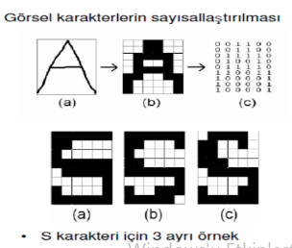
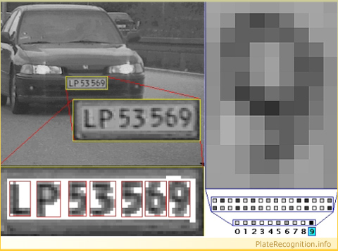
Ocr Nasıl Çalışır
Basit karakter tanımlama işlemi, tespit edilen her alan için etiketli
karakterlerin kıyaslanmasıyla tamamlanır.

Slide 16

Python Ocr Uygulaması
TESSERACT(PyTESSERACT)

Slide 17
Python Ocr Uygulaması
Python programlama dilinde Ocr uygulaması için PyTesseract ve Tesseract kütüphanelerinin projenize tanıtılmış olması gerekir.
TESSERACT kütüphane kurulum dosyasını alttaki adresten bulabilirsiniz.
https://digi.bib.uni-mannheim.de/tesseract/
Pytesseract kütüphanesini IDE üzerinden projenize ekleyebilirsiniz.

Slide 18
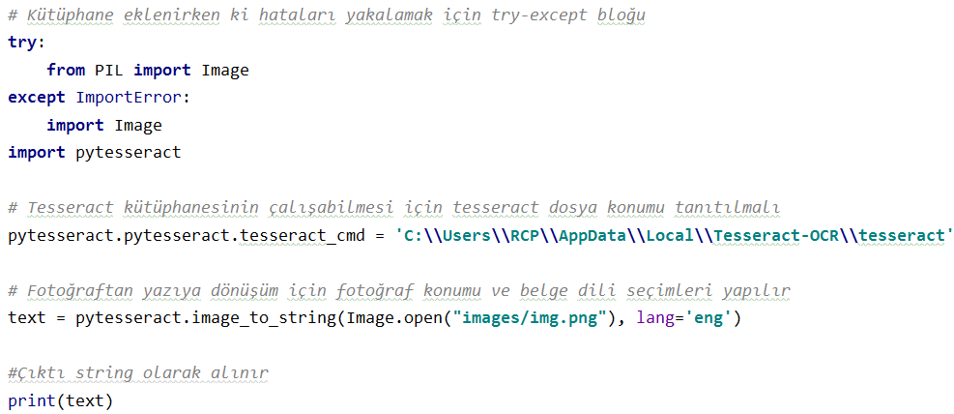
Python Ocr Uygulaması
TESSERACT kütüphane kurulumunun yapıldığı klasörün dosya konumunu projemize aşağıdaki gibi ekleriz.
Kurulum C:\Program Files\Tesseract-OCR konumuna yapıldıysa
Farklı yere kurulduysa ör( )
alttaki gibi klasör tanıtma yapılmalıdır.
pytesseract.pytesseract.tesseract_cmd = 'C:\\Program Files\\Tesseract-OCR\\tesseract'
C:\\Users\\RCP\\AppData\\Local\\Tesseract-OCR\\tesseract

Slide 19
Python Ocr Uygulaması Proje Kodları

Slide 20
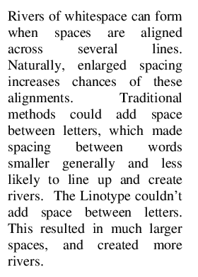
Python Ocr Uygulaması Çıktı
C:\Users\RCP\AppData\Local\Programs\Python\Python37-32\python.exe C:/Users/RCP/Desktop/tesseract_ocr/tesseract.py
Rivers of whitespace can form
when spaces are aligned
across, several lines.
Naturally, enlarged spacing
increases chances of these
alignments. Traditional
methods could add space
between letters, which made
spacing between _ words
smaller generally and less
likely to line up and create
rivers. The Linotype couldn’t
add space between letters.
This resulted in much larger
aces, and created more
rivers.
img.jpg fotoğrafı
Konsol çıktısı

Slide 21

Python Ocr Uygulaması - 2
O1C9R

Slide 22
Python Ocr Uygulaması - Özet
O1C9R etiketli ve kayıtlı olan karakter fotoğraflarını,
ocr için programa verilen fotoğraf içerisindeki her karakterle kıyaslar ve eşleşme olduğunda kıyas anındaki karakter etiketini çıktı vererek tanımlamayı gerçekleştirir.
Kıyas aşamasındaki başarımın artması amacıyla etiketli olan fotoğraflar binary hale ve kaynak fotoğraf içindeki karakter alanıyla aynı hash boyutuna getirilir.
(Kullanılan versiyon Python 3.7.1)

Slide 23
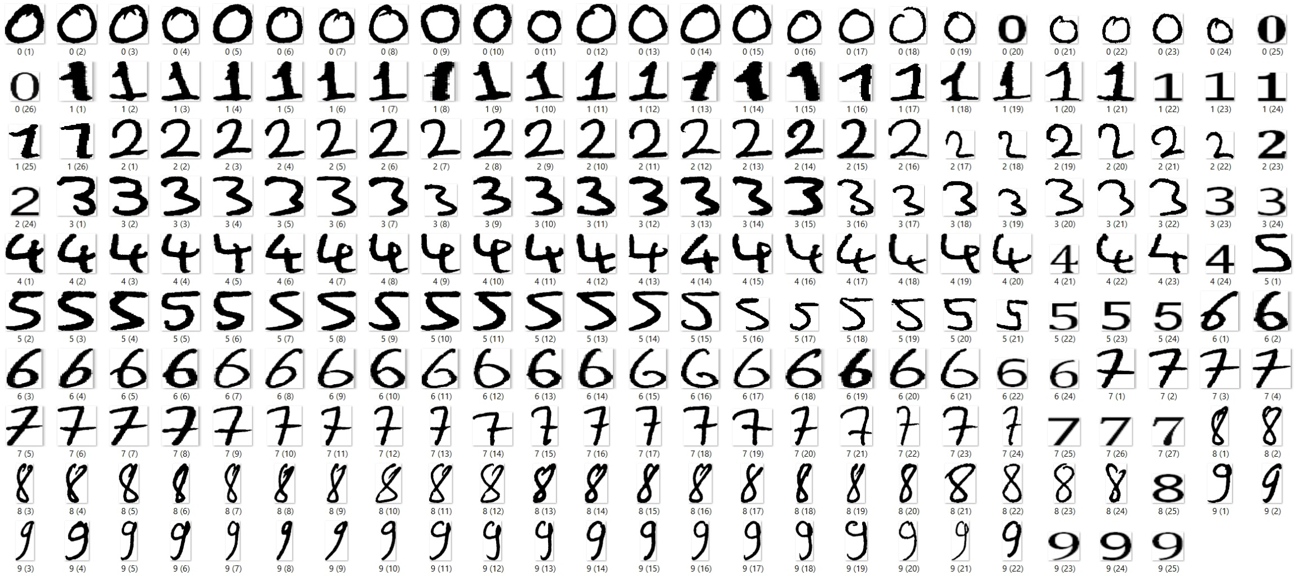
Python Ocr Uygulaması – Kıyaslama Seti
Etiketli karakterler kendilerine özgü boyutta binary fotoğraf olarak kaydedilir.

Slide 24
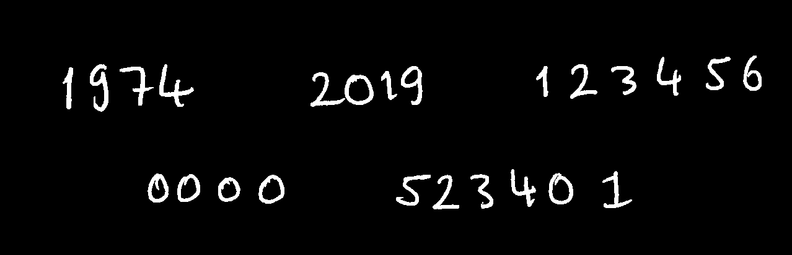
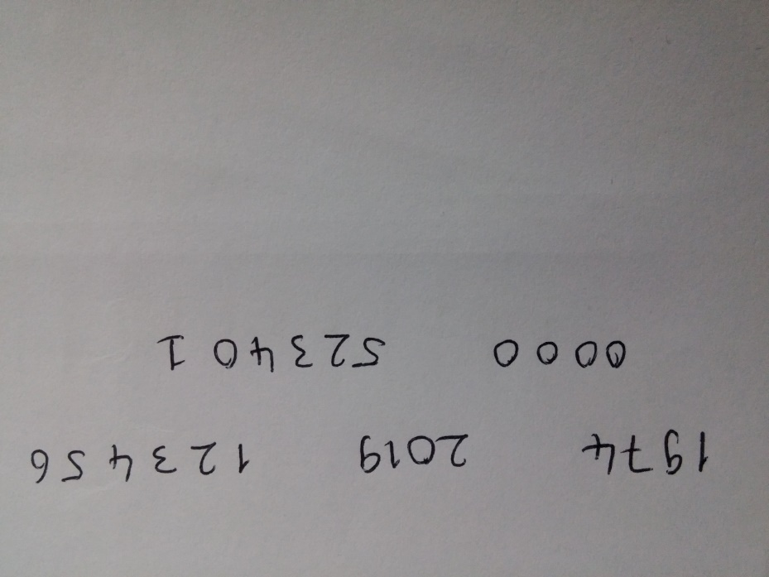
Python Ocr Uygulaması – Ön İşlemler
Tanımlama yapılmadan önce fotoğraf gri seviyeye dönüştürülür.
Gürültü azaltma filtreleri fotoğrafa uygulanır.
Gri seviye olan fotoğraf ters binary hale getirilir.
Ters binary olan fotoğraftaki karakterler belirginleştirilir (dilation).
Kaynak fotoğraf
Ters binary fotoğraf (dilation yapılmış)

Slide 25
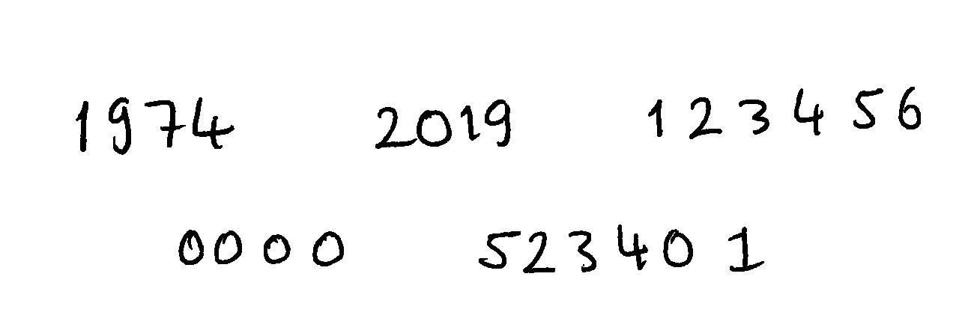
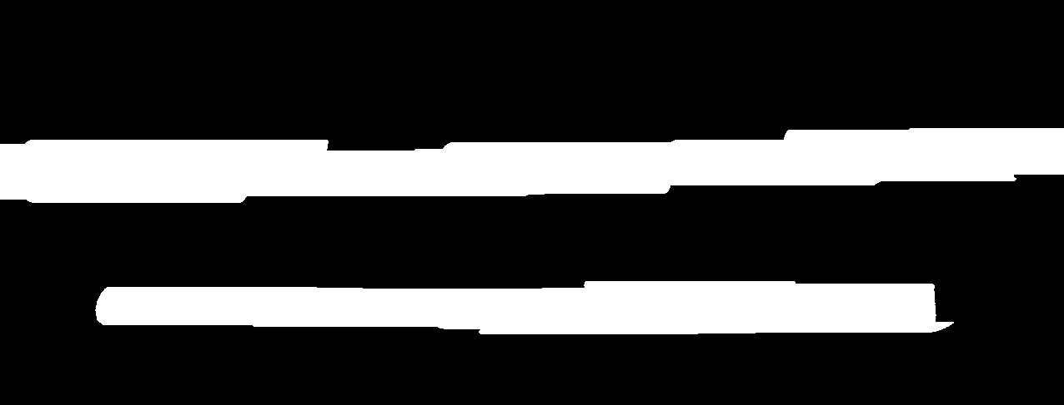
Python Ocr Uygulaması - Dilation
Dilation yapılmış fotoğraf binarye
dönüştürülür ve karakter alanı
tespiti için kontur bulma yapılır.
Dilation yapılmış fotoğraftaki karakterler
yanlarındaki karakterlerle beraber
yatay olarak genişletilir ve satır kontur
tespitinde kullanılacak fotoğraf elde edilir.
Satır bölgeleri

Slide 26
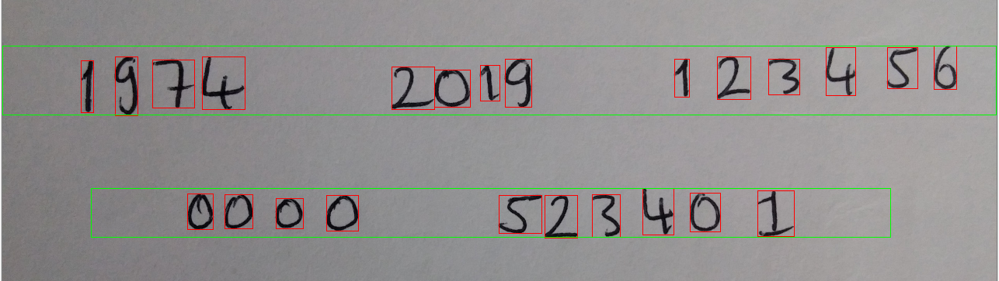
Python Ocr Uygulaması – Kontur(çevre çizgisi)
Karakter kıyaslaması için kontur(çevre çizgisi) bulma metodları kullanılarak satır ve karakter alanlarının konumları tespit edilir.
Bu alanların konumları bir listeye atanır.
Karakterler için sirali_karakter_konturlari ve satırlar için sirali_satir_konturlari

Slide 27

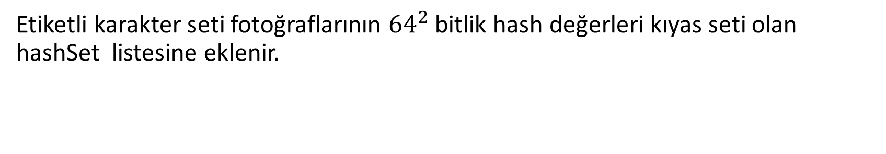
Python Ocr Uygulaması – Kıyas Seti
Etiketli karakter seti fotoğraflarının ${64}^{2}$ bitlik hash değerleri kıyas seti olan hashSet listesine eklenir.
hashSet.append(imagehash.average_hash(PIL.Image.open(img), 64))

Slide 28
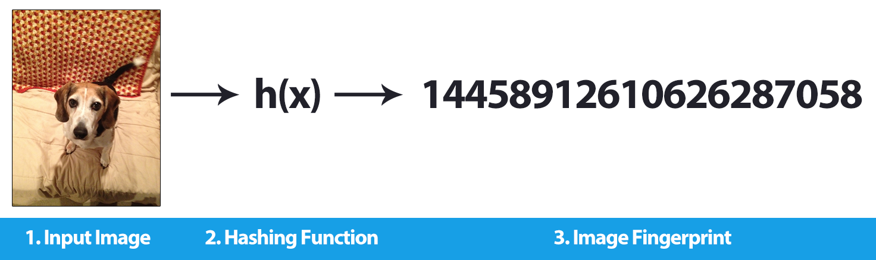
Python Ocr Uygulaması - Hashing
Hash fonksiyonu( özetleme fonksiyonu )
Girdi olarak verilen bilginin belirli bir haneli şifreli çıktı olarak verilmesidir.
Bir verinin fotoğraf, video, metin belgesi farketmeksizin Hash değerini bulabilirsiniz. Projede benzerlik tespitinde image hashing kullanılmıştır.
hash0= imagehash.average_hash(fotograf, 64) # ”fotograf” hash değerini hesaplayan ve bunu hash0 a atayan kod

Slide 29
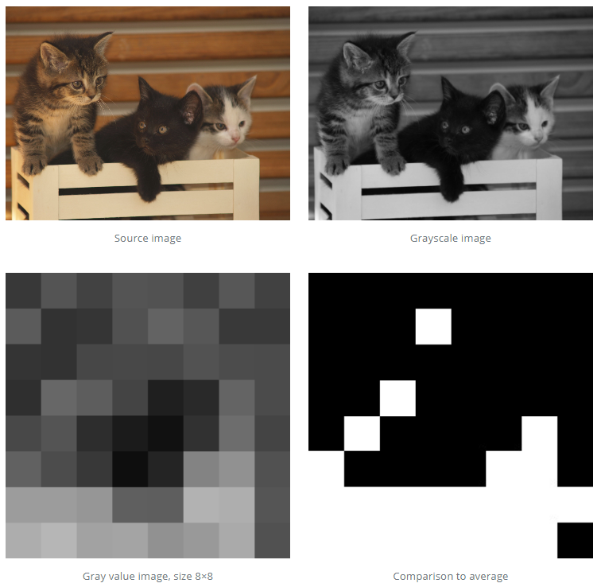
Python Ocr Uygulaması - Hashing
Hash fonksiyonu( özetleme fonksiyonu )
fotograf.jpg için 8x8 lik boyutta
64 bitlik hash değeri oluşturulur.
hash0: 00000000000100000000000000100000
01000010100001101111111111111110
İki fotoğraf arasındaki kıyaslama hash değerleri
karşılaştıralarak yapılır.
hash0= imagehash.average_hash(fotograf, 8)

Slide 30
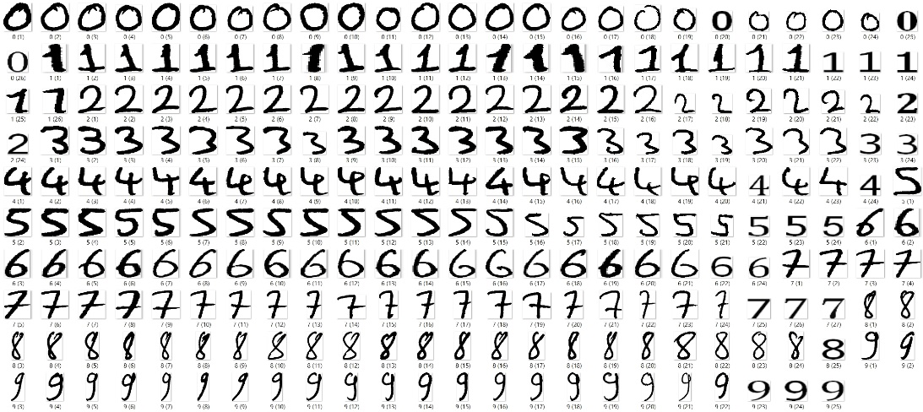
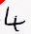
Python Ocr Uygulaması - Hashing
Kaynak fotoğraf içindeki karakter alanları kırpılır.
Ardından etiketli karakter fotoğraflarıyla kıyaslanır.
Soldaki kaynak fotoğrafın her karakterinin
hash değeri hashSet listesindeki
hash değerleriyle kıyaslanır.
En çok uyuşma sağlayan kıyaslama karakteri karakter=[] listesine eklenir.

Slide 31
Python Ocr Uygulaması – Boşluk tespiti
Fotoğraf içindeki bütün karakterlerin tahmini yapılır ve tahminler fotoğraftaki konumlarıyla beraber sırasız olarak listelerde tutulmuş olur.
Bu tahmin listesinin içindeki karakterlerin konumlarından, ilk satırın konumu içinde kalabilecek olanlar çıktı olarak verilir.
İkinci tahmin edilen karakterle ilk karakter arasındaki uzaklık farkı yüksek ise boşluk karakteri çıktı olarak verilir. Satır sonu konumuna kadar karakter tahmini çıktısı ve boşluk kontrolü yapılarak devam edilir.
Her satır için bu kontroller sağlanır.

Slide 32
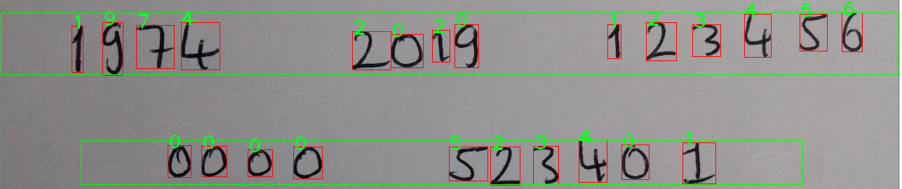
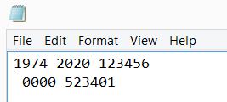
Python Ocr Uygulaması - Çıktı
Karakterlerin çıktıları txt içerisine yazılır.
Program sonucunda kontur seçim alanları dikdörtgen ile işaretlenir.
Tahmin edilen karakterler fotoğrafta da bulunur.

Slide 33
O1C9R - Kütüphaneler
Kullandığımız kütüphaneler ve görevleri
from PIL import Image # Fotoğrafı okumak kaydetme göstermek boyutlandırmak için eklenen kütüphane. import PIL import numpy as np # Fotoğrafı matrise çevirme, çok boyutlu matris işlemleri vs. görevler için. import cv2 # OpenCV görüntü işleme kütüphanesi import os # Dosya konumlarıyla işlem yapabileceğimiz kütüphane import glob # Dosya ve klasör yönetimi modülü import imagehash # image hashing ile fotoğraf benzerliği kontrol kütüphanesi import array as arr # Dizi işlemleri kütüphanesi

Slide 34
O1C9R – Global Değişkenler
hashSet=[] # Kıyas fotoğraflarının hash bilgilerini tutacak list TahminEtiket = [] # kıyaslamada kullanılacak eğitim karakterlerin etiketlerini tutan liste kiyas_boyut = 0 # Kıyas fotoğraf adetini tutacak değişken # karakterlerin tahmin oranlarını tutan dizi tahmin_oran = arr.array('f', [0.0, 0.0, 0.0, 0.0, 0.0, 0.0, 0.0, 0.0, 0.0, 0.0]) karakter = [] # tahmin edilen karakterlerin sırasız olarak tutulduğu dizi SiraliKarakterler="" # Program sonunda Txtye yazılacak metni tutan string. # Aşağıdaki diziler ise karakter dizisindeki tahmin karakterlerinin konumlarını tutar karakter_konum_y = [] # tahmin edilen karakterin y konumu karakter_konum_x = [] # tahmin edilen karakterin x konumu karakter_konum_w = [] # tahmin edilen karakterin taban genişliği karakter_konum_h = [] # tahmin edilen karakterin yüksekliği

Slide 35
O1C9R Ana Kod Şeması
# Fotoğraf ve çıktı belgesi varsa karakter tanımlama başlıyor.
if fotograf_kontrol() and karakter_belge_kontrol(): print("Karakter tanımlama başlıyor...") image = fotograf_oku() # Ocr uygulanacak fotoğraf okundu ve değişkene aktarıldı kirpilabilir, karakter_dilated, satir_dilated = fotograf_onislem() # Fotoğraf ön işleme alınıyor
# Karakter tahmin alanları ve satır alanları kontur tespitiyle bulunuyor sirali_karakter_konturlari, sirali_satir_konturlari = kontur_bul() kiyas_boyut = kiyas_fotolari_yukle() # Tahmin için kıyaslanacak fotoğraflar okunuyor. karakter_tahmin() # Fotoğraftaki karakterlerin eğitimdeki karakterlerle kıyaslandığı fonksiyon # Satırları ve karakterler arasındaki boşlukları bulan fonksiyon
SiraliKarakterler=satir_ve_bosluk_bul(SiraliKarakterler) fotograf_goster(image, "Fotograf") # ocr yapılan fotoğraf karakter_yaz(SiraliKarakterler) # Tahmin sonucu txt ye yazılıyor. os.startfile(r'output.txt') # Ocr sonucu Notepad ile açılıyor cv2.waitKey(0) # Pencerelerin kapatılmak için tuşa basılmasını bekleniyor exit(1) else: # Fotoğraf bulunamışsa uygulama sonlandırılır. exit(1)

Slide 36
O1C9R Kod Açıklamaları
Fotoğrafın istenilen konumda olup olmadığını kontrol eden fonksiyon.
def fotograf_kontrol(): # Fotoğrafın var olup olmadığı kontrolü yapılır if (os.path.isfile("img.jpg")): # Proje klasörü içinde fotoğraf varlığı kontrol ediliyor print("Fotoğraf kontrolü yapıldı. Fotoğraf bulundu.") return 1 # Fotoğraf varsa devam edilir. else: print("Fotoğraf bulunamadı! \nFotoğraf uygulama klasöründe değil !\nProgram sonlandırılıyor...") return 0 # Fotoğraf yoksa program sonlandırılır.
Çıktı belgesinin var olup olmadığını kontrol eden fonksiyon.
def karakter_belge_kontrol(): # Çıktı output.txt dosyası kontrolü if (os.path.isfile("output.txt")):# Proje klasörü içinde çıktı belgesi varlığı kontrol ediliyor return 1 # Belge bulundu else: print("Çıktı belgesi yok! \noutput.txt bulunamdı!\nProgram sonlandırılıyor...") return 0 # Belge yoksa program sonlandırılır.

Slide 37
O1C9R Kod Açıklamaları
Ocr uygulancak fotoğrafın okunmasını sağlayan fonksiyon.
def fotograf_oku(): # Konrolü yapılan fotoğraf ocr için değişkene aktarılır. image = cv2.imread('img.jpg') # Fotoğraf OpenCv fonksiyonu yardımıyla bir değişkene aktarıldı. # Fotoğraf boyutları bulunuyor taban = image.shape[1] yukseklik = image.shape[0] # Ocr işlemine alınacak fotoğraf boyutu iki katına çıkarılacak. if (taban + yukseklik) < 1280: # Fotoğraf boyutu küçükse karakter tanımlama için uygun boyuta getiriliyor. # Fotoğraf 2 katı boyuna genişletiliyor. image = cv2.resize(image, (2 * taban, 2 * yukseklik), interpolation=cv2.INTER_AREA) return image # Ana programa fotoğraf döndürülüyor.
Parametre olarak gelen fotoğrafı ve açıklamayı yeni pencere içerisinde gösteren fonksiyon.
def fotograf_goster(Image, Baslik): window_title = "{}".format(Baslik) cv2.imshow(window_title, Image)

Slide 38
O1C9R Kod Açıklamaları
Fotoğraf ön işlem fonksiyonu.
def fotograf_onislem(): # Grayscale (Gri seviye dönüştürme) gray = cv2.cvtColor(image, cv2.COLOR_BGR2GRAY) # image fotoğrafı gri seviyeye dönüştürülüp gray değikenine aktarılır. # Binary (Siyah-beyaz fotoğraf dönüşümü) # 125 gri seviyenin binarye dönüştüğü eşik değer. # 33 blockSize:kaç boyutlu filtre ile her pikselin komşusuna bakılıp yeni piksel değeri atanacğını belileyen filtre boyutu. # Gaussion _/\_ eğrisi yöntemiyle fotoğraftaki merkez piksel(ağırlıklı pikseller) vurgulanır. binary = cv2.adaptiveThreshold(gray, 255, cv2.ADAPTIVE_THRESH_GAUSSIAN_C, cv2.THRESH_BINARY_INV, 125, 33) # gray fotoğrafı , ters ikili fotoğrafa dönüştürülüp binary değişkenine aktarılıyor. # Dilation (Karakter gövde belirginleştirme) yayma_oran = np.ones((2, 2), np.uint8) # siyah zemin üzerindeki nesneleri 2px dikey ve 2px yatay genişletir karakter_dilated = cv2.dilate(binary, yayma_oran, iterations=1) # binary fotoğrafa bir kez genişletmeyi uygular # Dilation (satır bölge belirginleştirme) Satır tespit etmek için karakterler yatay genişletilecek. yayma_oran = np.ones((1, 250), np.uint8) # siyah zemin üzerindeki nesneyi 1px dikey ve 250px yatay genişlet satir_dilated = cv2.dilate(binary, yayma_oran, iterations=1) # binary fotoğrafa bir kez genişletmeyi uygular cv2.imwrite("dilated.png", cv2.bitwise_not(karakter_dilated)) # hashing işlemi için fotoğraf rengi tersleniyor. kirpilabilir = Image.open("dilated.png") # karakterler kıyaslama için bu fotoğraftan kırpılabilir. fotograf_goster(karakter_dilated, "Karakter Yayma") # Karakterlerin genişletilmiş hali gösterilecek fotograf_goster(satir_dilated, "SATIR ALANLARI") # Satırların belirginleşmiş hali gösterilecek return kirpilabilir, karakter_dilated, satir_dilated # Fotoğraflar ana programa geri döndürülüyor

Slide 39
O1C9R Kod Açıklamaları
Fotoğraftaki konturları bulan fonksiyon.
def kontur_bul(): # Fotoğraftaki nesnelerin çevrelerinin belirlendiği fonksiyon. # cv2.RETR_EXTERNAL yerine cv2.RETR_TREE kullanmak iç içe yapılarda karakter tanıma yapabilir
karakter_konturlari, a = cv2.findContours(karakter_dilated.copy(), cv2.RETR_EXTERNAL,cv2.CHAIN_APPROX_SIMPLE) # iç içe yapılarda karakter tanımlama yapamaz
satir_konturlari, b = cv2.findContours(satir_dilated.copy(), cv2.RETR_EXTERNAL,cv2.CHAIN_APPROX_SIMPLE) # Konturlar sıralanıyor
# 0 : fotoğrafta soldan sağa doğru konturları sıralar. Sıralı karakter tespiti için sirali_karakter_konturlari = sorted(karakter_konturlari, key=lambda ctr: cv2.boundingRect(ctr)[0])
# 1 :fotoğrafta yukarıdan aşağı doğru konturları sıralar. Satırlar için sirali_satir_konturlari = sorted(satir_konturlari, key=lambda ctr: cv2.boundingRect(ctr)[1]) # Kontur sıralaması sıralı karakter ve sıralı satır tespitine kullanılır. return sirali_karakter_konturlari, sirali_satir_konturlari #kontur bilgileri ana programa geri döndürülüyor.

Slide 40
O1C9R Kod Açıklamaları
Kıyas yapılacak fotoğrafların hash değerini listeye yükleyen fonksiyon.
def kiyas_fotolari_yukle(): # Karakter klasöründeki fotoğrafların hash bilgileri hashSet listesine kaydedilecek. for img in glob.glob("Karakterler/*.png"): # klasör içindeki kıyas fotoğrafları listeye aktarılır. file_full_name = os.path.basename(img) # Fotoğraf tam adı ABC (D).PNG bulunuyor # filename tahminde kullanılacak karakter etiketleri olacak
# file_extension= .png veya .jpg filename= 1 2 3 vs filename, file_extension = os.path.splitext(file_full_name) filename = filename.split()[0] # ilk karakter tahmin etiketi listesine eklenecek TahminEtiket.append(filename) # tahmin listesine fotoğraf etiketleri ekleniyor # Kıyas fotoğrafının hash değeri hashSet e atanır
hashSet.append(imagehash.average_hash(PIL.Image.open(img), 64)) # Hash kıyasta kullanılacak fotoğrafların dizi boyutu return len(TahminEtiket) # Kıyas hashsetinin boyutu

Slide 41
O1C9R Kod Açıklamaları
Tahmin işlemi tamamlandığında çıktı stringini txt içerisine yazan fonksiyon.
def karakter_yaz(karakterler): # String içindeki formatlı karakterler txt dosyasına fotoğraftaki gibi kaydedilir. karakter_belge = open('output.txt', 'w')# output.txt içeriği silinip üzerine yazılıyor. karakter_belge.write(karakterler) karakter_belge.close() # Dosya yazma işlemi (TextIOWrapper) kapatılıyor.
Kaynak fotoğraftaki karakter alanının hash değerlerini, etiketli fotoğraf listesinin fotoğrafların hash değerleriyle kıyaslayan ve karakterlerin konum bilgilerini listelere kaydeden fonksiyon.
def karakter_tahmin():

Slide 42
O1C9R Kod Açıklamaları
Karakter konum bilgilerini kullanarak karakterleri satırlara sıralı ve fotoğraftaki formata uygun biçimde yerleştiren fonksiyon.
def satir_bosluk_bul():
""" Satır içindeki karakterin merkez noktası, merkez_x ve merkez_y
satır kordinatları x ve y içindeyse stringe boşluk eklenir . """ if x <= merkez_X <= (x + w) and y <= merkez_Y <= (y + h):
if bosluk > ((karakter_konum_w[onceki_karakter]+karakter_konum_w[sonraki_karakter])/2): SiraliKarakterler +=" " # Boşluk stringe eklendi SiraliKarakterler +=karakter[indis]

Slide 43
O1C9R Kod Açıklamaları
def satir_bosluk_bul():
# satır sonunun y konumunu tutar
x,y,w,h=cv2.boundingRect(satir_kontur)
x2, y2, w2, h2 = cv2.boundingRect(sirali_satir_konturlari[i+1])
# sonraki satır konumları
if abs(y - y2) > int(h2 / 2): SiraliKarakterler +="\n" # Satır sonu stringe yazılıyor

Slide 44
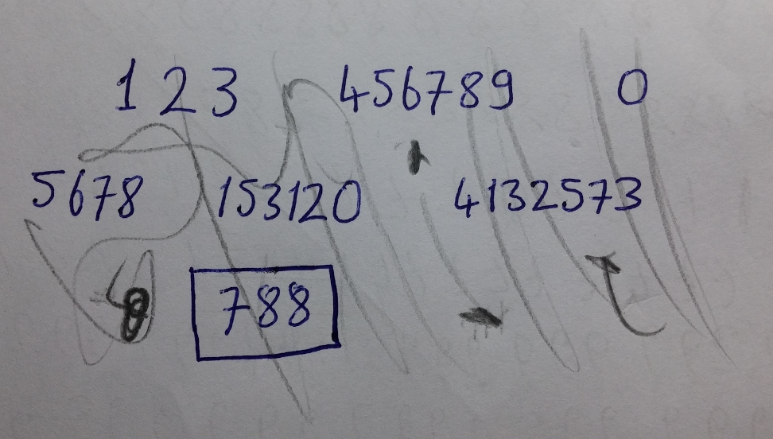
O1C9R Kapsamı ve Eksiklikleri
Tanımlanamayan karakterler :
Proje geliştirildiğinde harfleri tanıyabilir
fakat i, ö, , ü , ğ , j , : , ; , % , ! , ? , â
tanımlanamayacak karakterlerden birkaçıdır.
İç içe geçmiş şekillerde karakter
tanımlaması, bazı karakterler nedeniyle
istenilen sonuçları vermemektedir.
0 , 8 ,9 , 6 karakterlerinin iç kısımlarında 0 varmış gibi çıktı alınmaktadır.

Slide 45
Kaynaklar
Slayt Kaynak Kodlar
Opencv ve Python ile OCR | Python Türkiye
PIL.Image.ADAPTIVE Python Example
numpy.ones() in Python - GeeksforGeeks
cvisiondemy.comcvisiondemy.com
datacarpentry.orgContours – Image Processing with Python
Extract text from image | Python Tutorial
Testing, visualization, and moving forward - Python

Slide 46
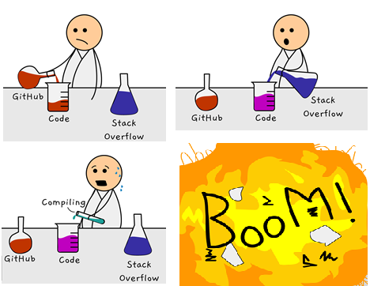
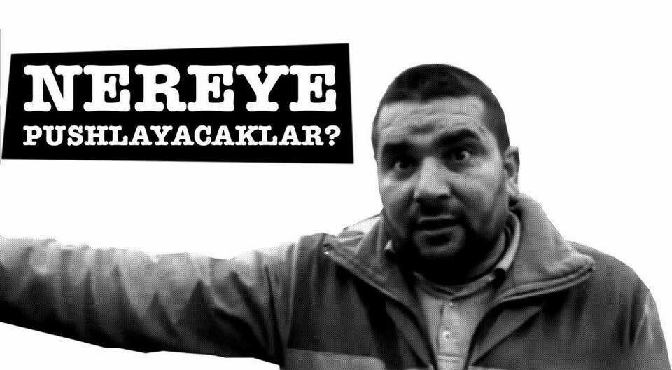
Proje Kodları
https://github.com/recepkarademir/OcrPython

Slide 47
? Sorular ?

